Slide 1




УСТАНОВОЧНЫЙ ВЕБИНАР
ПО ОРГАНИЗАЦИИ И ПРОВЕДЕНИЮ РЕГИОНАЛЬНОГО ЭТАПА
ВСЕРОССИЙСКОЙ ОЛИМПИАДЫ ШКОЛЬНИКОВ В
ХАНТЫ-МАНСИЙСКОМ АВТОНОМНОМ ОКРУГЕ – ЮГРЕ
В 2023-2024 УЧЕБНОМ ГОДУ
АУ «ИНСТИТУТ РАЗВИТИЯ ОБРАЗОВАНИЯ»
ХАНТЫ-МАНСИЙСКОГО АВТОНОМНОГО ОКРУГА - ЮГРЫ
21 декабря 2023 года

Slide 2
НОРМАТИВНОЕ ОБЕСПЕЧЕНИЕ РЕГИОНАЛЬНОГО ЭТАПА ОЛИМПИАДЫ
Порядок проведения всероссийской олимпиады школьников, утвержденный приказом Приказ Министерства просвещения РФ от 27 ноября 2020 г. № 678 «Об утверждении Порядка проведения всероссийской олимпиады школьников»;
Приказ от 30.10.2023 г. № 804 «Об установлении сроков и графика проведения регионального этапа всероссийской олимпиады школьников в 2023/24 учебном году;
Требования к организации и проведению к проведению регионального этапа всероссийской олимпиады школьников 2023/24 учебного года;
Приказ Депобразования и науки Югры «О проведении регионального этапа всероссийской олимпиады школьников в Ханты-Мансийском автономном округе – Югре в 2023-2024 учебном году»

Slide 3
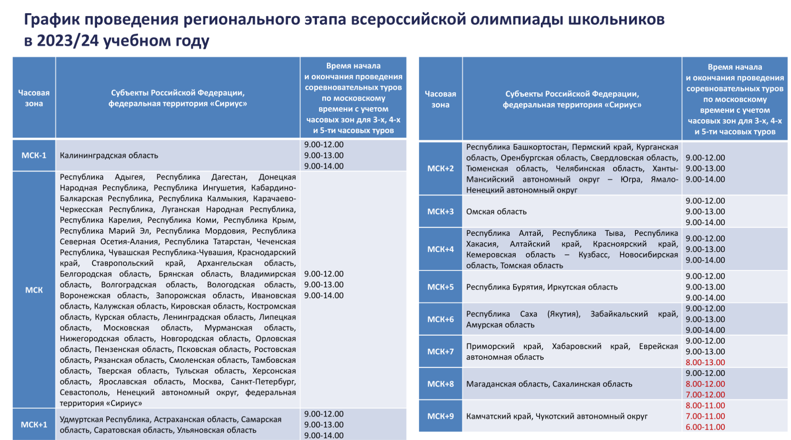

Slide 4
СОПРОВОЖДЕНИЕ ОЛИМПИАДЫ
https://olymp.iro86.ru

Slide 5
ФОРМА ПРОВЕДЕНИЯ
ОЧНО | ОЧНО с использованием ИКТ
химия, физика, физическая культура, основы безопасности жизнедеятельности, биология, технология | русский язык, история, экономика, астрономия, литература, обществознание, искусство (мировая художественная культура), география, право, французский язык, информатика, математика, экология, английский язык, немецкий язык, китайский язык
Региональный этап олимпиады проводится
с 10 января по 29 февраля 2024 года
Региональный этап олимпиады проводится
для 9-11 классов.

Slide 6
КОЛИЧЕСТВЕННЫЙ СОСТАВ УЧАСТНИКОВ РЕГИОНАЛЬНОГО ЭТАПА ВСОШ
№ | Предмет | Всего участников РЭ ВсОШ, набравших проходной балл 2022-2023
 |  | 9-11 классы
1. | Астрономия | 7
2. | Биология | 148
3. | География | 85
4. | Искусство | 55
5. | Литература | 133
6. | Математика | 96
7. | Обществознание | 89
8. | Право | 100
9. | Русский язык | 114
10. | Экология | 81
11. | Экономика | 56
12. | Физика | 62
13. | Химия | 77
14. | История | 119
15. | ОБЖ | 117
16. | Технология:
 | ТТТТ | 53
 | ТДДТ | 53
17. | Английский язык | 98
18. | Французский язык | 11
19. | Китайский язык | 1
20. | Немецкий язык | 28
21. | Физическая культура:
 | юноши | 86
 | девушки | 91
22. | Информатика | 73
ИТОГО: 1833 обучающихся

Slide 7
СРОКИ ПРОВЕДЕНИЯ РЕГИОНАЛЬНОГО ЭТАПА ВСЕРОССИЙСКОЙ ОЛИМПИАДЫ ШКОЛЬНИКОВ В 2023/2024 УЧЕБНОМ ГОДУ ПО КАЖДОМУ ОБЩЕОБРАЗОВАТЕЛЬНОМУ ПРЕДМЕТУ
Предмет | Дата проведения организационная информация
10, 11 января | Французский язык
12 января | Искусство (МХК)
13 января | Астрономия
15, 16 января | Испанский язык
17 января | Русский язык
18, 19 января | Химия
20, 22 января | Информатика
23, 24 января | История
25, 27 января | Биология
26 января | Экономика
29, 30 января | Физика
31 января, 1 февраля | Математика
2, 3 февраля | Обществознание
6, 7 февраля | Итальянский язык Китайский язык
8, 9 февраля | Экология
10, 12 февраля | Немецкий язык
13 февраля | Литература
15 февраля | География
16, 17 февраля | Физическая культура
19 февраля | Право
20, 21 февраля | Технология
26, 27 февраля | Английский язык
28, 29 февраля | Основы безопасности жизнедеятельности
К участию в региональном этапе олимпиады по каждому общеобразовательному предмету допускаются:
участники муниципального этапа олимпиады текущего учебного года, набравшие необходимое для участия в региональном этапе олимпиады количество баллов, установленное организатором регионального этапа олимпиады;
победители и призеры регионального этапа олимпиады предыдущего учебного года, продолжающие освоение основных образовательных программ основного общего и среднего общего образования.

Slide 8
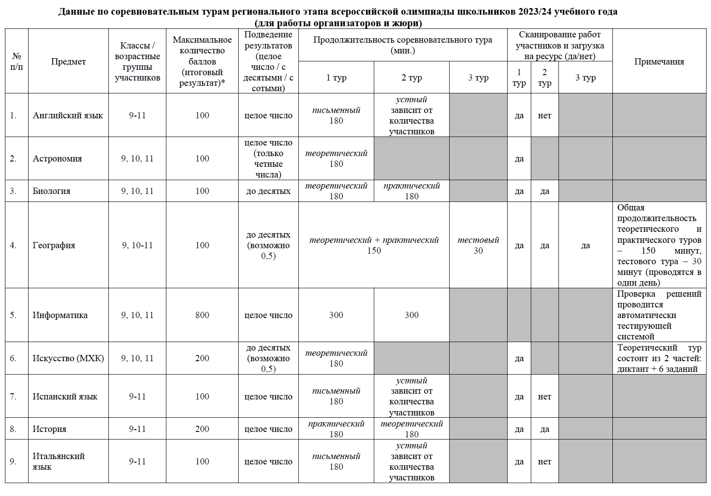

Slide 9
ЗАЯВКА НА УЧАСТИЕ
1. Подачу заявок на участие в Олимпиаде в срок до 28 декабря 2023 года в соответствии с Порядком проведения Олимпиады, утвержденным пунктом 2.2 настоящего приказа, в том числе электронную регистрацию участников Олимпиады
https://forms.gle/a6gLoFPf6MPYgpLb7.
2. Организационно-технической схемы проведения Олимпиады https://forms.gle/9o5G5V6r4sQCg53y6

Slide 10
ПОРЯДОК ПОДВЕДЕНИЯ ИТОГОВ РЕГИОНАЛЬНОГО ЭТАПА ОЛИМПИАДЫ
7.2. На основании рейтинговой таблицы жюри определяет победителей и призеров Олимпиады по общеобразовательному предмету в соответствии с квотой: не более 25 % от общей численности участников по каждой возвратной группе (классу) отдельно (но не менее 1 победителя при условии соблюдения п.7.3), в том числе победителей регионального этапа - не более 10% от общего числа победителей и призеров по каждому общеобразовательному предмету и по каждой параллели классов отдельно (но не менее 2 призёров при условии соблюдения п.7.3).
7.3. Победителями и призёрами Олимпиады по каждой параллели признаются только участники, набравшие наибольшее количество баллов при выполнении следующего условия: победители - не менее 50% от максимально возможного количества баллов, призеры - не менее 40%. В случае, когда у участника Олимпиады, определяемого в пределах установленной квоты в качестве победителя/призера оказывается равное количество баллов (такое же, как и у следующего за ним в рейтинговой таблице), оба участника признаются победителями/призерами.

Slide 11
 |  | ФИО | Статус | Процент выполнения
 |  | Участник 1 | победитель | 80%
 |  | Участник 2 | призер | 75%
25 % от числа участников по каждому классу - Победители и призёры |  | Участник 3 | призер | 70%
 |  | Участник 4 | призер | 65%
 |  | Участник 5 | призер | 60%
 |  | Участник 6 | призер | 55%
 |  | Участник 7 | призер | 50%
 |  | Участник 8 | призер | 45%
 |  | Участник 9 | участник | 40%
 |  | Участник 10 | участник | 35%
 |  | Участник 11 | участник | 30%
 |  | Участник 12 | участник | 25%
 |  | Участник 13 | участник | 20%
 |  | Участник 14 | участник | 15%
 |  | Участник 15 | участник | 10%
 |  | Участник 16 | участник | 10%
 |  | Участник 17 | участник | 10%
 |  | Участник 18 | участник | 10%
 |  | Участник 19 | участник | 10%
 |  | Участник 20 | участник | 10%
 |  | Участник 21 | участник | 10%
 |  | Участник 22 | участник | 10%
 |  | Участник 23 | участник | 10%
 |  | Участник 24 | участник | 10%
 |  | Участник 25 | участник | 10%
 |  | Участник 26 | участник | 10%
 |  | Участник 27 | участник | 10%
 |  | Участник 28 | участник | 10%
 |  | Участник 29 | участник | 10%
 |  | Участник 30 | участник | 10%
 |  | Участник 31 | участник | 10%
 |  | Участник 32 | участник | 10%
победителей регионального этапа - не более 10% от общего числа победителей и призеров
Победителем может стать участник набравший не менее 50% Призером не менее 40%.

Slide 12
ПУБЛИКАЦИЯ ПРЕДВАРИТЕЛЬНЫХ РЕЗУЛЬТАТОВ РЕГИОНАЛЬНОГО ЭТАПА ОЛИМПИАДЫ НА ОФИЦИАЛЬНОМ САЙТЕ OLYMP.IRO86.RU В ИНФОРМАЦИОННО-ТЕЛЕКОММУНИКАЦИОННОЙ СЕТИ «ИНТЕРНЕТ»
№ | Фамилия, инициалы | Класс | Количество баллов | Статус (победител, призер, участник)
п. 18 Порядка «Оргкомитет соответствующего этапа олимпиады обеспечивает сбор и хранение заявлений от родителей (законных представителей) обучающихся, заявивших о своем участии в олимпиаде, об ознакомлении с Порядком и о согласии на публикацию результатов по каждому общеобразовательному предмету на своем официальном сайте в информационно-телекоммуникационной сети «Интернет» с указанием фамилии, инициалов, класса, субъекта Российской Федерации, количества баллов, набранных при выполнении заданий, и передает их организатору соответствующего этапа олимпиады»

Slide 13
ОБЩИЙ РЕГЛАМЕНТ ПРОВЕДЕНИЯ РЕГИОНАЛЬНОГО ЭТАПА ВСЕРОССИЙСКОЙ ОЛИМПИАДЫ ШКОЛЬНИКОВ С ИСПОЛЬЗОВАНИЕМ ДИСТАНЦИОННЫХ ТЕХНОЛОГИЙ
к 9:30 олимпиадные задания высылаются по защищенному каналу связи в пункты проведения Олимпиады
муниципальный координатор организует распечатку необходимого количества бланков с заданиями исходя из заявок участников по муниципалитету, печать только с одной стороны;
бланки заданий тиражируем на листе с логотипом РЭ ВсОШ
запаковываем в пакеты, распаковываем уже в аудитории при участниках олимпиады и общественном наблюдателе
в 10.50 участники заполняют шифры
в 11.00 участники выполняют олимпиадные задания
после окончания соревновательного тура проверяем шифр на каждом листе работы участника
бланки заданий сканируются (отдельный PDF файл на каждого участника)
файлы направляются в РЦОИ по защищенному каналу связи
передаются на проверку жюри
Название документа (выполненной работы) должно содержать следующие сведения: класс, за который выступает участник, код (шифр) участника и номер соревновательного тура. Например, 9-01_1 , где 9 – класс за который выступает участник, 01 – код (шифр) работы участника, 1 – номер соревновательного тура олимпиады.

Slide 14
ТРЕБОВАНИЯ К ТЕХНИЧЕСКОМУ ОСНАЩЕНИЮ АУДИТОРИЙ ДЛЯ ПРОВЕДЕНИЯ РЭ ВСОШ
1. ВИДЕОЗАПИСЬ ОЛИМПИАДЫ
необходимо подготовить оборудование для проведения видеозаписи в режиме оф-лайн (две камеры). Запись первой камеры начинается с момента получения пакетов по каналу защищенной связи, при тиражировании, упаковке олимпиадных материалов, рассылки шифров, сканировании выполненных олимпиадных материалов. Запись второй камеры (находящаяся в аудитории, где проходит олимпиада) начинается с момента занесения пакетов олимпиадных заданий и видеозапись прекращается после окончания олимпиады соответствующего дня;
файлы содержащие видеозапись теоретического этапа олимпиады записываются на диск или usb-накопитель и передаются в оргкомитет, не позднее чем через 10 дней после проведения (отправляются вместе с оригиналами документов в Ханты-Мансийск);
После окончания практического тура (технология) видеозапись сжимается до качества HD 720 или Full HD 1080 по вертикале. Загружается на любое интернет-облако (с возможностью онлайн просмотра) и ссылку на файл направляют на электронный почтовый ящик olymp@iro86.ru с указанием в теме письма муниципального образования.
2. ТЕХНИЧЕСКОЕ ОБЕСПЕЧЕНИЕ ДЛЯ СКАНИРОВАНИЯ ОЛИМПИАДНЫХ МАТЕРИАЛОВ
сканер должен позволять цветное сканирование в формате PDF. Сканированные работы должны быть четкими, читаемыми.
3. МАТЕРИАЛЬНОЕ ОБЕСПЕЧЕНИЕ АУДИТОРИИ
каждый участник должен сидеть в аудитории за отдельным столом в аудиториях, в которых проходит Олимпиада;
участники обеспечиваются бумагой для черновых записей из расчета не менее 2 листа А4 на участника;
настенные часы (располагаются так, чтобы фиксировались на видеокамеру), на доске фиксируется время начала и окончания олимпиады;
наличие помещения для размещения сопровождающих лиц.

Slide 15
ПРОЦЕДУРА АПЕЛЛЯЦИИ
подача апелляций происходит в течение 1 астрономического часа (60 минут) после разбора заданий и размещения предварительных результатов олимпиады. Заявление подаются в электронном виде на адрес электронной почты: olymp@iro86.ru
апелляция проводится в форме вебинара на платформе Контур.Толк;
для проведения апелляции необходимы наушники и микрофон. Со стороны муниципалитета на апелляции должен присутствовать участник, подавший апелляцию и муниципальный координатор. Апелляции без участника олимпиады не рассматриваются;
по результатам рассмотрения апелляции о несогласии с выставленными баллами жюри олимпиады принимают одно из решений:
  1) об отклонении апелляции и сохранении выставленных баллов;
  2) об удовлетворении апелляции и корректировке баллов.
На каждую апелляцию жюри заполняет протокол и направляет в пункт проведения олимпиады.

Slide 16
НАИМЕНОВАНИЕ СКАНИРОВАННЫХ ФАЙЛОВ ПРИ ОТПРАВКЕ ПО ЗАЩИЩЕННОМУ КАНАЛУ
Тема письма: РЭ. Муниципалитет. Предмет
Например: РЭ. Мегион. Математика
2. Вложение:
Первый файл: Документы и шифры (до 10.00)
Второй файл: Выполненные задания (до 14.30)
Третий файл: Акт (до 14.30)
Четвёртый файл: Анкеты (до 14.30)
ВСЕ ФАЙЛЫ В ФОРМАТЕ PDF

Slide 18
БЛАГОДАРЮ ЗА ВНИМАНИЕ

